Slide 1
Афганистан болит в душе моей…
Памяти земляков, погибших в Афганистане

Slide 2
15 февраля – День памяти о россиянах, исполнявших служебный долг за пределами Отечества
Выбор даты – 15 февраля, неслучаен.
Именно 15 февраля 1989 года последние подразделения Советской Армии покинули территорию Афганистана. Так завершилась для советского солдата эта тяжелая, изнурительная и в течение долгих лет засекреченная война.

Slide 3
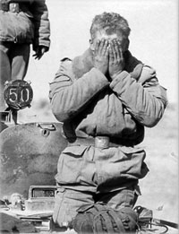
Завершена афганская война. Что в ней нашли мы? Что в ней потеряли?..
…Нам вернутся сюда, может быть, не дано.
Сколько нас полегло в этом долгом походе!
И дела не доделаны полностью, но…
Мы уходим, уходим, уходим…
Биографию нашу в пол дюжину строк
Социологи впишут, сейчас они в моде.
Только разве подвластен науке Восток?!
Мы уходим с Востока, уходим…
(А. Морозов)

Slide 4
230 котлашан прошли через Афган. 11 из боев не вернулись…
- Абабков Сергей Станиславович (03.12.1964 – 26.06.1984), п. Коряжма;
- Алышев Виктор Николаевич (08.05.1963 – 31.07.1982), п. Коряжма;
- Андрианов Александр Гаврилович (20.03.1950 – 15.06.1984), Калужская область;
- Бровкин Леонид Анатольевич (23.09.1963 – 09.02.1983), п. Коряжма;
- Воскресенский Алексей Константинович (18.10.1966 – 11.10.1986), п. Коряжма;
- Головкин Андрей Юрьевич (05.05.1964 – 20.08.1984), г. Котлас;
- Мурашкин Валерий Николаевич (31.12.1964 – 23.07.1984), пос. Вычегодский;
- Нюхин Николай Васильевич (18.03.1937 – 02.11.1986), Котласский район;
- Финатов Николай Васильевич (23.11.1964 – 19.07.1985), Котласский район;
- Хохлов Андрей Николаевич (09.08.1967 – 16.08.1986), Котласский район;
- Штинников Сергей Владимирович (14.08.1960 – 01.11.1985), село Верхняя Тойма.

Slide 5
На афганских камнях застыла кровь наших земляков. В глазах их матерей – вечная боль и скорбь.

Slide 6
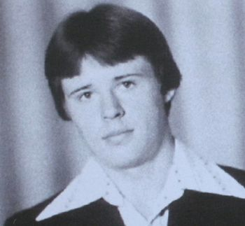
Абабков Сергей Станиславович (03.12.1964 – 26.06.1984)
Сергей родился в Коряжме.
29 марта 1983 года был призван на службу в Советскую армию. 6 июня молодого солдата направили в Афганистан.
За время службы в Афганистане он принял участие в пяти боевых операциях, был несколько раз ранен.
26 июня 1984 года в неравном бою с моджахедами, прикрывая отход своих сослуживцев, пулеметчик Абабков был убит.
За героическую службу, мужество и воинскую доблесть Сергей Абабков посмертно награжден орденом Красной Звезды, медалью «Воину-интернационалисту от благодарного афганского народа» и нагрудным знаком «Воину-интернационалисту». Имя Сергея Абабкова навечно занесено в списки учащихся СГПТУ № 5. В Коряжме на школе, где учился Сергей, установлена мемориальная доска.

Slide 7
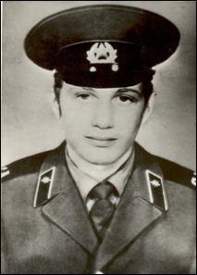
Алышев Виктор Николаевич (08.05.1963 – 31.07.1982)
Виктор родился в Коряжме накануне самого светлого праздника – Дня Победы. Учился в средней школе № 14 г. Коряжмы.
26 марта 1982 года был призван в Советскую армию. После «учебки» в Выборге был направлен в Узбекистан, а затем в Афганистан.
А 31 июля 1982 года Виктор Алышев погиб в ущелье Айбик, защищая колонну мирных жителей от душманов.
За свой подвиг Виктор Алышев посмертно награжден медалью «Воину-интернационалисту от благодарного афганского народа», орденом Красной Звезды и нагрудным знаком «Воину-интернационалисту».
В Коряжме на стене индустриального техникума (ранее ГПТУ), где учился Виктор, установлена мемориальная доска.

Slide 8
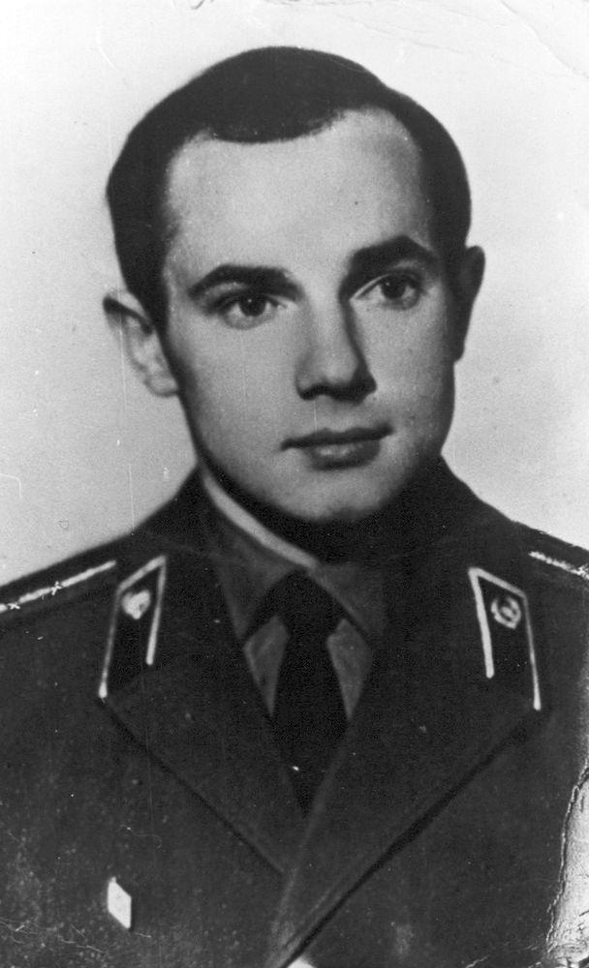
Андрианов Александр Гаврилович (20.03.1950 – 15.06.1984)
До призыва на военную службу Александр работал каменщиком и учился в школе рабочей молодежи при школе № 14 посёлка Вычегодский. Жил в общежитии Строительно-монтажного поезда-222 по улице 8 Марта, в доме № 5, на стене которого в 2016 году установлена мемориальная доска.
11 ноября 1969 года он был призван Котласским военкоматом в ряды Советской Армии, и направлен в одно из учебных подразделений Пограничных войск КГБ СССР.
Капитан Александр Андрианов погиб 15 июня 1984 года.
Герой-афганец посмертно награжден орденом Красной Звезды, медалью «Воину-интернационалисту от благодарного афганского народа», нагрудным знаком «Воину-интернационалисту».
Похоронен капитан Андрианов на кладбище поселка Вычегодский.

Slide 9
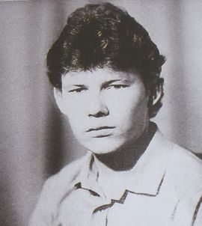
Бровкин Леонид Анатольевич (23.09.1963 – 09.02.1983)
Для поселка Коряжма Леонид Бровкин стал вторым солдатом, жизнь которого забрала афганская война.
Он родился в простой рабочей семье, учился в школе № 11 (теперь это шк.№ 2).
26 сентября 1982 года он был призван в ряды Советской армии. После «учебки» направлен в Туркмению, а 28 декабря 1982 года – в Афганистан. Последнее письмо от Лёни датировано 23 января 1983 года. А 9 февраля 1983 года Леонид Бровкин погиб под Джелалабадом, выполняя боевое задание.
Леонид Бровкин посмертно награжден орденом Красной Звезды, медалью «Воину-интернационалисту от благодарного афганского народа» и нагрудным знаком «Воину-интернационалисту».
В Коряжме на стене индустриального техникума (ранее ГПТУ), где учился Леонид, установлена мемориальная доска.

Slide 10
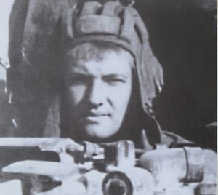
Воскресенский Алексей Константинович (18.10.1966 – 11.10.1986)
15 февраля 2006 года в Коряжме на школе № 2 была открыта мемориальная доска кавалеру ордена Красной Звезды Алексею Воскресенскому.
В школе он получил права шофера, мечтал служить в автомобильных войсках. После призыва в ряды Советской армии, Алексей попадает в «учебку», окончив которую с отличием, стал механиком-водителем танка. С апреля 1985 он служит в Афганистане.
Приказ о демобилизации Алексея Воскресенского датирован 27 сентября 1986 года. А 11 октября Алексей погиб.
…По приказу солдаты
Шли отчаянно в бой.
Где-то там под Гератом,
Он прикрыл их собой.
Никогда он не встанет
И домой не придет.
Он в далеком Афгане
Этой песней живет…
Эти строки коряжемского поэта Николая Шкаредного посвящены Алексею Воскресенскому.

Slide 11
Головкин Андрей Юрьевич (05.05.1964 – 20.08.1984)
Андрей родился в Котласе. После 8-и классов поступил в Лимендское училище № 3 на слесаря-инструментальщика. 29 марта 1983 года Андрея призвали в армию и направили в город Термез в Узбекистане, где он получил воинскую специальность - пулеметчик.
С июня 1983 года – служба в Афганистане. Андрей принимал участие в шести боевых операциях. Погиб 20 августа 1984 года. Взводу, в котором служил Головкин, было приказано захватить селение, занятое противником. Прикрывая товарищей, Андрей бил по душманам из пулемета в упор. Герой-афганец похоронен в Котласе.
Андрей Головкин посмертно награжден орденом Красной Звезды, медалью «Воину-интернационалисту от благодарного афганского народа» и нагрудным знаком «Воину-интернационалисту».
5 мая 2015 года, в день рождения Андрея, состоялось торжественное открытие мемориальной доски в честь героя-афганца. Доска установлена на фасаде здания Котласского техникума торговли и общественного питания.

Slide 12
Мурашкин Валерий Николаевич (31.12.1964 – 23.07.1984)
7 мая 2013 года состоялось торжественное открытие мемориальной доски погибшему в Афганистане Валерию Мурашкину (на фасаде Вычегодской школы № 4 им. Ю. Гагарина).
Этот сын был для родителей новогодним подарком – на свет он появился 31 декабря 1964 года. Закончил Вычегодское ПТУ, получив специальность электромонтёра тепловозов. А 29 марта 1983 года получил повестку из военкомата.
Последнее письмо родителям датировано 15 июля 1984 года. Валерий участвовал в 11-ти боевых операциях. 23 июля 1984 года во время Панджшерской операции обнаружил и обезвредил 14 противотанковых мин, но в перестрелке с мятежниками был ранен и умер на руках у товарищей.
За мужество и отвагу сапёр капитан Мурашкин награждён орденом Красной Звезды (посмертно).

Slide 13
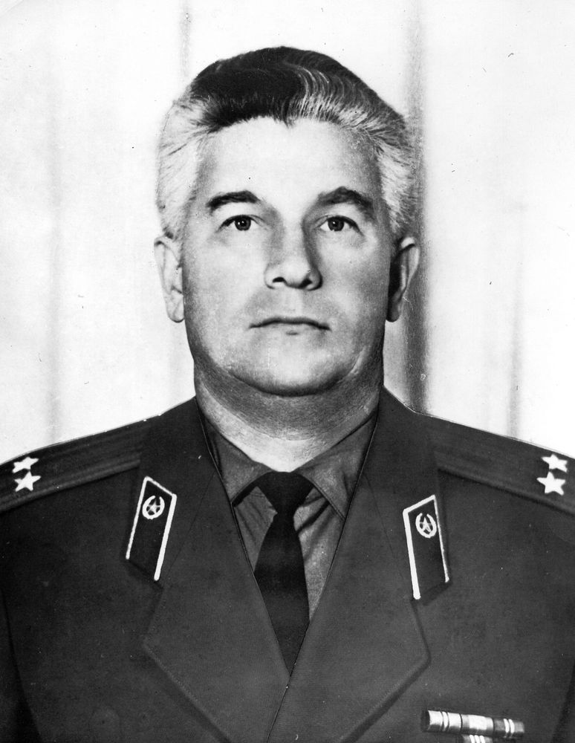
Нюхин Николай Васильевич (18.03.1937 – 02.11.1986)
Николай Васильевич Нюхин родился 18 марта 1937 года в деревне Словенское Вондокурского сельского совета Котласского района Северной области. С лета 1951 до весны 1956 года работал радистом в комбинате «Котласлес» и учился в школе рабочей молодежи № 2 города Котласа.
Весной 1956 года был призван Котласским военкоматом в ряды Советской Армии и направлен для прохождения военной службы в части Пограничных войск КГБ СССР.
По окончании срочной военной службы был направлен командованием части, для поступления в Свердловске училище Комитета Государственной Безопасности.
27 апреля 1984 года подполковник Н. В. Нюхин, в качестве советника направлен в Демократическую Республику Афганистан.
2 ноября 1986 года в районе города Кундуз машина, в которой ехал подполковник Н. В. Нюхин, попала в засаду и была обстреляна. Николай Васильевич получил тяжелое ранение, вследствие которого скончался в военном госпитале.
Награжден афганским орденом «За храбрость» и орденом «Красное Знамя» (посмертно).
2 ноября 2015 года, в день гибели Николая Васильевича Нюхина, состоялось торжественное открытие мемориальной доски на здании Котласского военкомата.

Slide 14
Финатов Николай Васильевич (23.11.1964 – 19.07.1985)
Николай Финатов родился в поселке Черемуха Котласского района.
После окончания училища в сентябре 1983 года Николай ушел служить в Советскую армию. «Учебку» проходил в Выборге и получил свою первую военную специальность «снайпер». Затем его направляют в Туркменистан, где Николай стал еще и минометчиком.
Свое последнее письмо Коля написал 27 июня 1985 года. В нем он сообщил, что уходит в горы, на операцию. А 19 июля Николая не стало.
Похоронен Николай Финатов в Коряжме. На здании ПТУ, где он учился, открыта мемориальная доска. Он посмертно награжден орденом Красного Звезды, медалью «Воину-интернационалисту от благодарного афганского народа» и нагрудным знаком «Воину-интернационалисту».

Slide 15
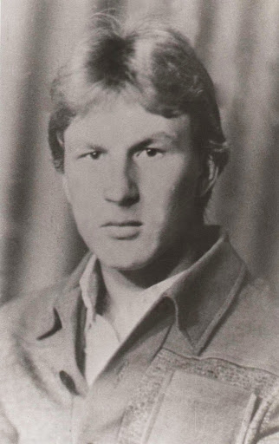
Хохлов Андрей Николаевич (09.08.1967 – 16.08.1986)
Андрей Хохлов родился в деревне Ядриха Котласского района. Учился в местной восьмилетней школе. После окончания школы он поступил в Шипицынское ПТУ № 43. Окончил училище с двумя специальностями: водитель и тракторист-машинист широкого профиля.
С 5 октября 1985 года у Андрея начинается военная служба, сначала в Армении, а затем – Афганистан.
11 августа 1986 года водитель БТРа Андрей Хохлов, прикрывая во время боя товарищей, был смертельно ранен. Врачи боролись за его жизнь несколько дней, но ранение было настолько тяжелым, что 16 числа Андрея не стало.
Андрей Хохлов посмертно награжден орденом Красной Звезды, медалью «Воину-интернационалисту от благодарного афганского народа» и нагрудным знаком «Воину-интернационалисту».
Он навечно зачислен в списки учащихся Шипицынского техникума.

Slide 16
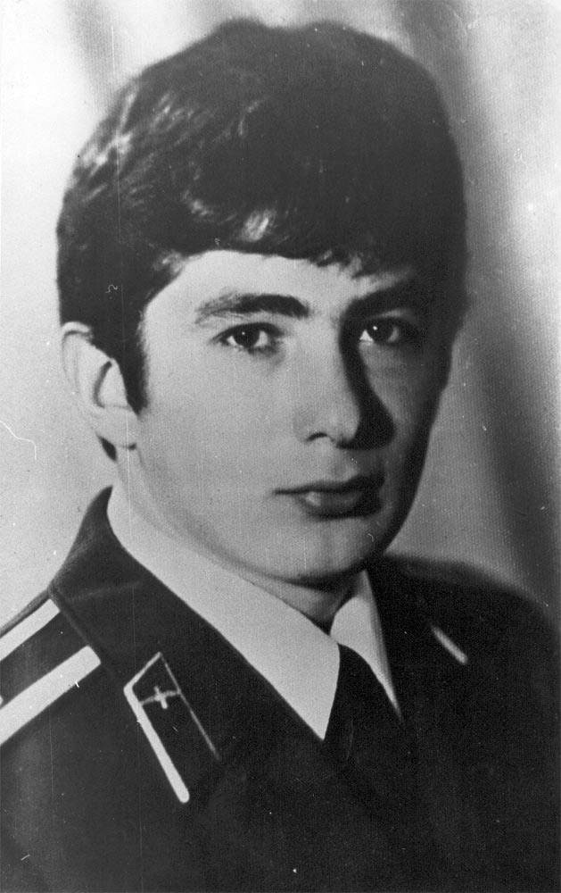
Штинников Сергей Владимирович (14.08.1960 – 01.11.1985)
Сергей Штинников родился в селе Верхняя Тойма.
Закончив школу № 18 города Котласа, Сергей поступает в Сызранское высшее авиационное училище. В 1981 году, после окончания училища, молодой офицер попадает служить на китайскую границу.
В октябре 1985 уже опытного летчика переводят служить в воюющий Афганистан.
1 ноября этого же года старший командир вертолета Ми-8 Сергей Штинников погиб, выполняя боевое задание по высадке советского десанта.
Мужество и воинская доблесть Сергея Штинникова отмечены орденом Красной Звезды, медалью «Воину-интернационалисту от благодарного афганского народа» и нагрудным знаком «Воину-интернационалисту» (посмертно).
На школе № 18, где учился герой-афганец, в 2007 году была установлена мемориальная доска.

Slide 17
КНИГА ПАМЯТИ
Северянам, погибшим в Афганистане, посвящена Книга памяти
«МЫ ПОМНИМ ВАС, РЕБЯТА ИЗ АФГАНА…».
На 424, будто пожелтевших от времени, страницах, по цвету напоминающих пески Афганистана, повествуется о 86 солдатах – тех, кто родился, жил или учился в Архангельской области, кто выполнил свой воинский долг с честью.

Slide 18
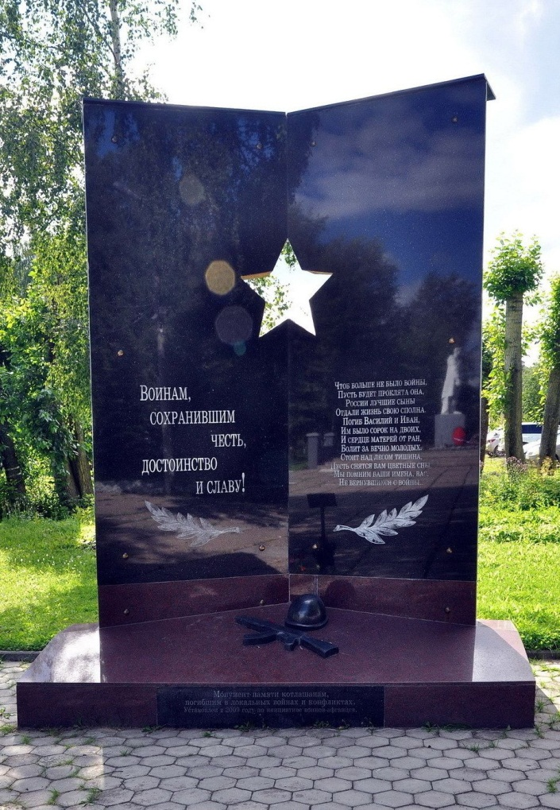
«А мертвых сынов не воротишь. Не жди…»
Война в Афганистане не принесла нашей стране ни почестей, ни славы. Для родных и близких тех, кто сложил там головы, боевые действия не закончились выводом советских войск 15 февраля 1989 года. Война остается кровоточащей раной, которую даже время исцелить не в состоянии…
…Как много дней промчалось с той поры,
Как много слов и встреч перезабылось.
Судьба моя, ты окажи мне милость,
Дай мне побыть у той святой горы,
Где завершиться наш последний бой,
Последний враг ничком на землю ляжет.
И чья-то мать слова простые скажет.
И те слова услышим мы с тобой.
Афганистан болит в моей душе,
И все, кого я встретил и не встретил,
Пусть будут долго жить на этом свете,
Как тишина на дальнем рубеже…
(стихи Андрея Дементьева, исп. Михаил Муромов)

